Slide 1
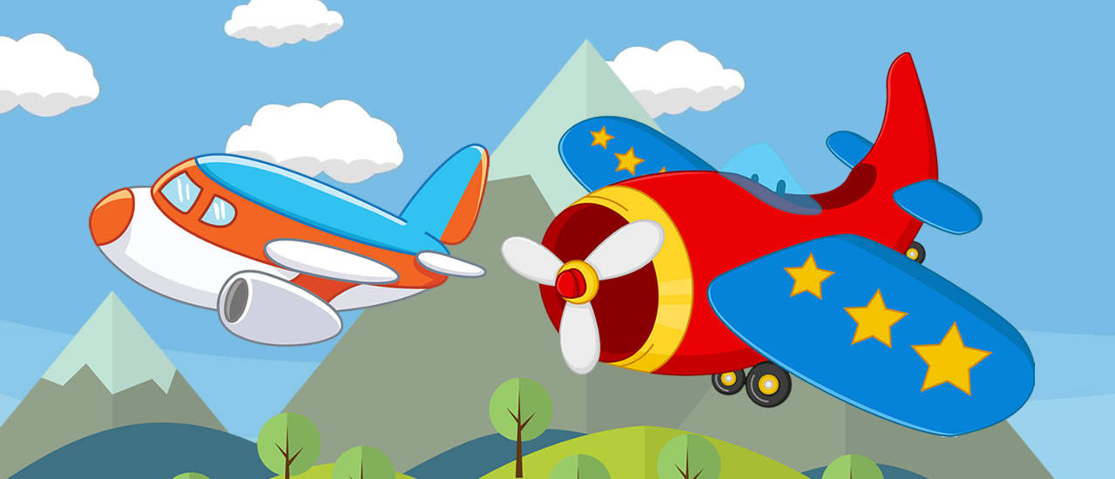
Муниципальное бюджетное дошкольное образовательное учреждение
детский сад «Олененок»
Занятие по физической культуре для детей средней группы
«Самолет»
Подготовила:
Инструктор по физической культуре
Быкова Э.В.

Slide 2
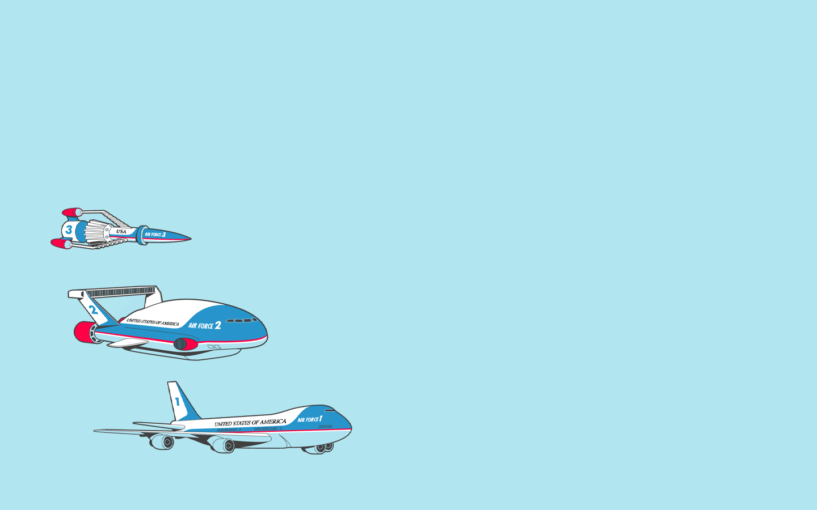
Задачи
упражнять в ходьбе и беге по кругу, в ходьбе и беге на носках;
в приземлении на полусогнутые ноги в прыжках; в прокатывании мяча.

Slide 3
1 часть.
Ходьба в колонне по одному; ходьба и бег по кругу с поворотом в другую сторону по сигналу воспитателя. Ходьба и бег врассыпную; ходьба на носках, «как мышки», переход на обычную ходьбу.

Slide 4
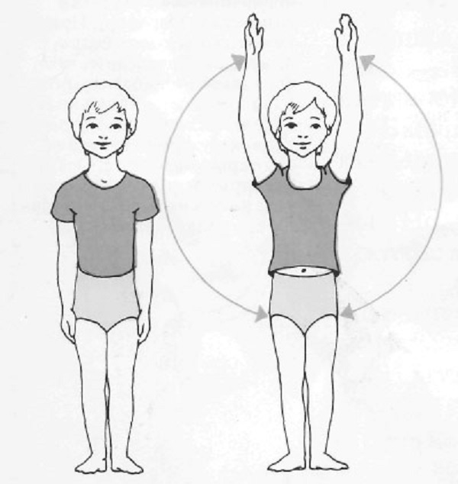
Общеразвивающие упражнения.
1. И. п. - стойка ноги на ширине ступни, руки вниз. Поднять руки через стороны вверх, хлопнуть в ладоши над головой; опустить руки, вернуться в исходное положение (5-6 раз).

Slide 5
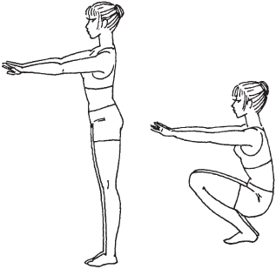
Общеразвивающие упражнения.
2. И. п. - стойка ноги на ширине плеч, руки на пояс. Присесть, руки вперед, хлопнуть в ладоши; выпрямиться, вернуться в исходное положение (4-5 раз).

Slide 6
Общеразвивающие упражнения.
3. И. п. -сидя, ноги врозь, руки на пояс, руки в стороны, наклон вперед, коснуться пальцами рук носков ног. Выпрямиться, руки в стороны, вернуться в исходное положение (4-5 раз).

Slide 7
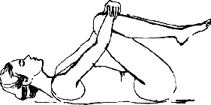
Общеразвивающие упражнения.
4. И. п. - лежа на спине, руки прямые за голову. Согнуть ноги в коленях, обхватить их руками. Распрямиться, вернуться в исходное положение (4-5 раз).

Slide 8
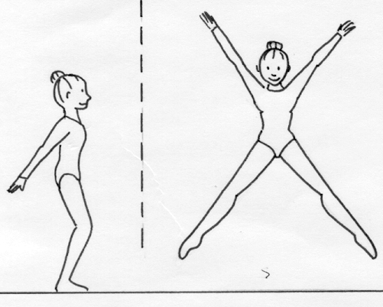
Общеразвивающие упражнения.
5. И. п. - ноги слегка расставлены, руки вдоль туловища произвольно. Прыжки на двух ногах - ноги врозь, руки в стороны, вернуться в исходное положение - на счет 1-8. Повторить 2-3 раза с небольшой паузой между сериями прыжков.

Slide 9
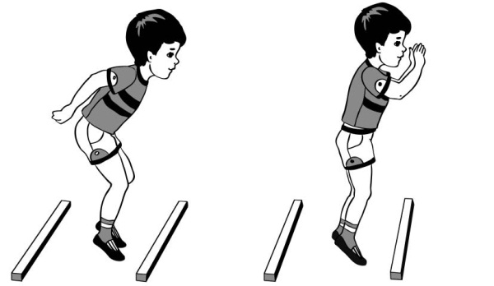
Основные виды движений.
1. Прыжки на двух ногах через 5-6 линий (шнуров), повторить 2-3 раза.

Slide 10
Основные виды движений.
2. Прокатывание мячей друг другу (исходное положение - стойка на коленях), 10-12 раз.

Slide 11
Основные виды движений.
Дети распределяются на три звена и размещаются в разных углах зала. Перед каждым звеном - кубик (кегля) определенного цвета.
По команде взрослого: «К полету готовься!» - дети -«летчики» делают круговые движения руками - заводят моторы. «Летите!» - говорит педагог. «Летчики» поднимают руки в стороны и бегают в разных направлениях по всему залу. По команде: «На посадку!» - дети возвращаются, и каждое звено занимает свое место около кубика. Воспитатель отмечает, какое звено построилось быстрее. Командирами звеньев при повторении игры назначаются другие ребята.

